Slide 1
Introduktion till SNQreg
Version 1.3, 2019-10-01
Pröva testversionen här:
https://www.medscinet.com/PnqTest/app/ Logga in som till den skarpa versionen av SNQ/SNQreg

Slide 2
Viktigt om SNQreg:
SNQreg är ett verktyg för att leverera data till SNQ.
Med SNQreg görs dagliga registreringar i web-formulär under barnets vårdtillfälle.
SNQreg ger bättre datakvalitet och sammanfattar innehållet i vården kontinuerligt. På utskrivningsdagen är sammanfattningen klar och kan användas som underlag för epikris.
Med dagliga registreringar kan förloppet under vårdtiden åskådliggöras.
Med SNQreg kan innehållet i SNQ enklare anpassas till nytt innehåll, eller registrering av lokala förhållanden.
Nyheter/På gång:
Automatisk överföring av maternella bakgrundsdata från Graviditetsregistret. ☑
Förbättrad beskrivning/registrering av omvårdnad. ☑
Automtisk generering av diagnos- och åtgärdskoder. ☑
Koppling till Nutrium för beräkning av intag av makronutrienter och vätska (även för kliniker som inte använder Nutrium). Pågår, snart klart
Enkäter till föräldrar distribueras med SNQreg. Pågår, snart klart.

Slide 3
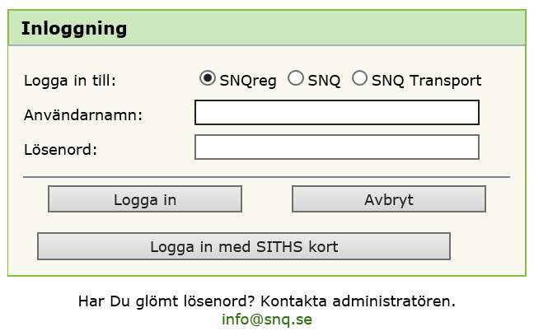
Öppna SNQ via www.snq.se och klicka på ”Logga in” för att komma till inloggningsrutan:
Alternativet SNQreg är förvalt.
För att få tillgång till SNQreg måste det alternativet markeras i användarens konto. Det kan göras av användare vid sjukhuset som har status ”lokal admin” eller via kontakt med info@snq.se .

Slide 4
Logga in:
Inloggning sker i första hand med SITHS-kort: Klicka på motsvarande knapp och skriv in din personliga PIN-kod i nytt fönster. Användarnamn och lösenord behöver inte anges. För inloggning med SITHS-kort måste HSA-ID vara registrerat i användarens konto. Registreringen kan göras av användare på kliniken med status ”lokal admin”. HSA-ID hittas enkelt via länken https://hsa.inera.se/anonSearch/jsp/base.html . Logga in med SITHS-kort och sök användare.

Slide 5
Logga in (forts):
Inloggning kan också ske med användarnamn och lösenord. Fyll i uppgifterna i respektive textruta och klicka på knappen ”Logga in”. En SMS-kod kommer då att skickas till mobiltelefonen. För att inloggning med SMS-kod skall kunna ske måste användarens mobilnummer registreras i det personliga kontot. Det personliga kontot finns under fliken ”Mitt konto” till höger på rubriklisten. OBS! Alla användare uppmanas att registrera HSA-ID och att använda SITHS-kort vid inloggning. Det minskar behov av support pga bortglömda lösenord. De flesta inloggningsproblemen kan lösas av användare vid sjukhuset som har status ”lokal admin”. Om problem kvarstår kan hjälp erhållas via info@snq.se. OBS! En del användare har anmält inloggningsproblem med web-läsaren Explorer. Alternativet Chrome har då fungerat bättre.

Slide 6
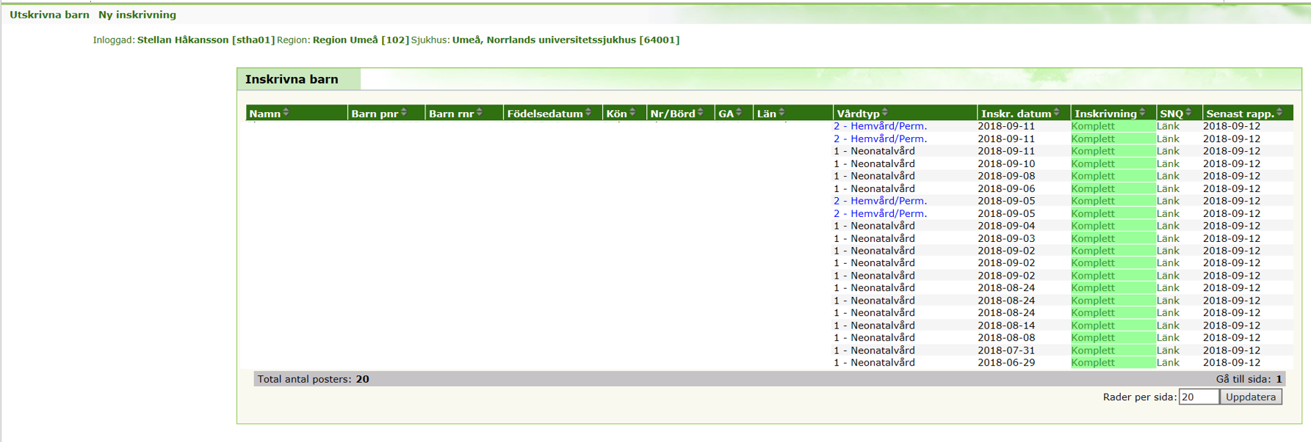
Komma igång med SNQreg: Efter inloggning kommer man till listan med inskrivna barn.
Här framgår namnet på inloggad användare.
Listan innehåller information för identifiering av inneliggande barn (här dold).
Här skrivs datum för det senast sparade rapporteringsdygnet automatiskt in.
Klicka på barnets Pnr eller Rnr för att komma till det individuella rapporteringsformuläret i SNQreg.
Barn som skrivs ut från Neonatalvård till i Hemvård på samma klinik finns kvar i listan med inskrivna barn, men ”Vårdtyp” ändras.
”Komplett” i grön ruta betyder att bakgrundsdata från graviditet och förlossning är komplett ifyllda. Det behöver inte ske direkt vid inskrivningen. Om uppgifterna inte är kompletta är rutan röd med text ”Inkomplett”.
Klicka på ”Länk” för att komma till barnets ”träd” i SNQ.

Slide 8
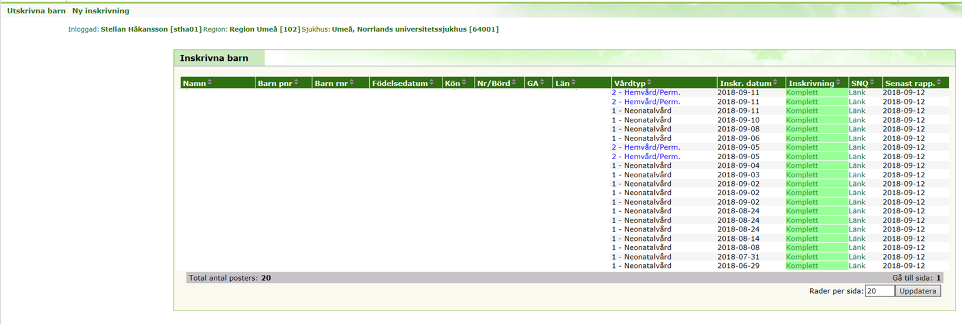
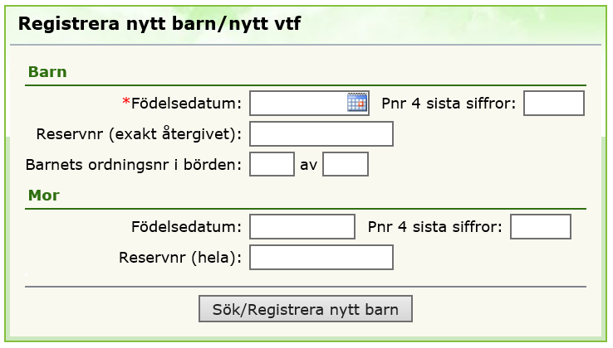
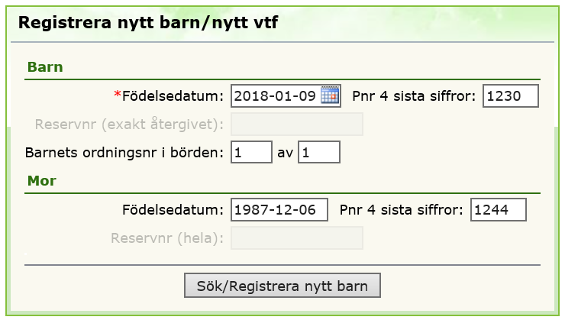
Ny inskrivning (1):
Klicka på ”Ny inskrivning” på sidan med listan med inskrivna barn.
Fyll i tillgängliga uppgifter för Barn och Mor och klicka på knappen ”Sök/registrera nytt barn”.
SNQ söker nu om det finns några uppgifter på mor och barn i databasen.
(Pnr till vänster är påhittade)

Slide 9
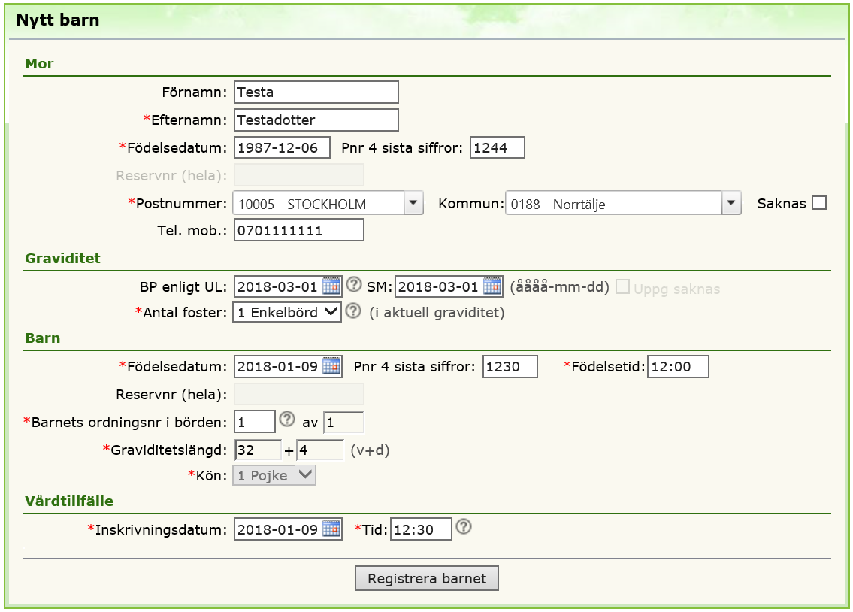
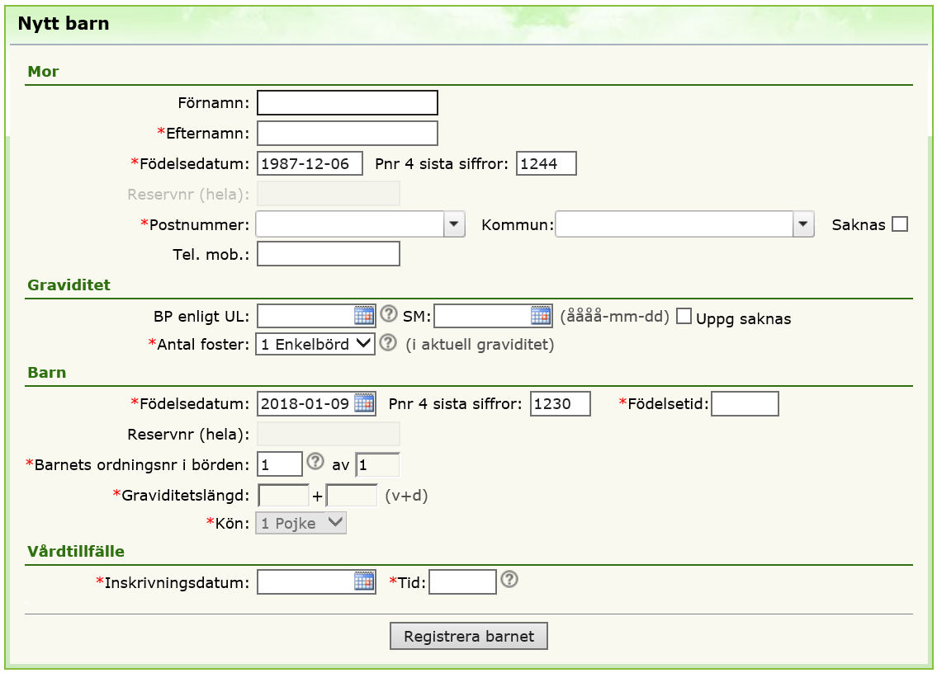
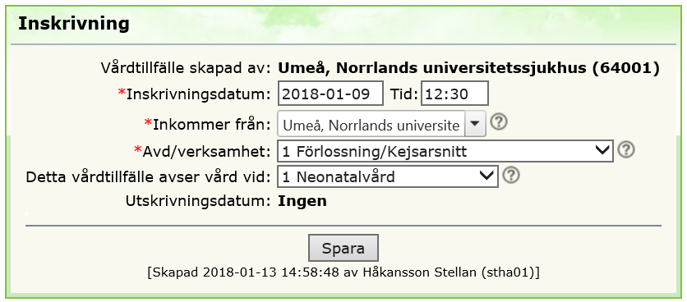
Ny inskrivning (2):
Komplettera uppgifter som saknas och klicka på ”Registrera barnet”.
SNQ hittade här inga uppgifter om mor och barn, men ”förstår” av föregående uppgifter att det handlar om en enkelbörd och att barnet är en pojke.
Textbox för telefonnummer visas bara om kliniken använder föräldraenkäter.
Den här uppgiften är i princip obligatorisk. Den är inaktiverad om barnet avlidit före intagning till vårdavdelning (som kan anges i textrutan ovanför). VIKTIGT att även dessa barn skrivs in i SNQ.

Slide 10
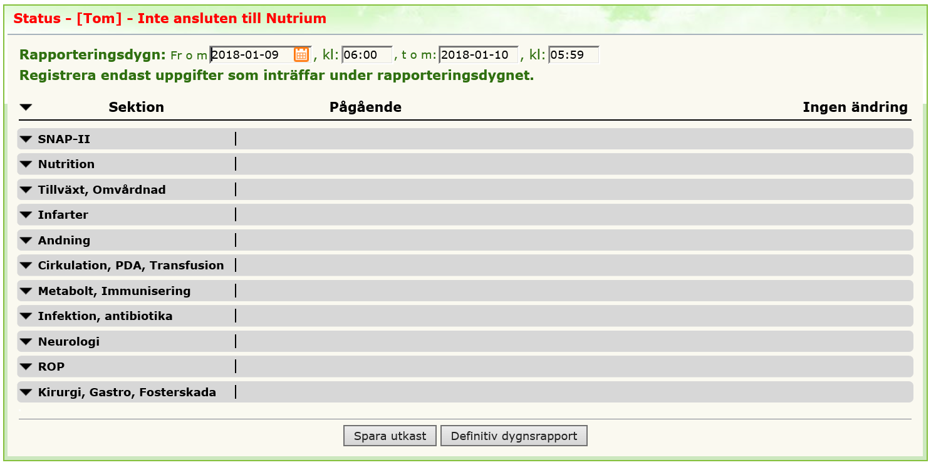
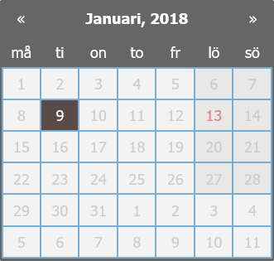
Ny inskrivning (3): Nu öppnas barnets rapporteringsformulär för det första vårddygnet, och barnet läggs in på den översta raden i listan med inskrivna barn. Varje sektion med grå rubrikrad expanderas för att fylla i de dagliga uppgifterna.
Bryttider för rapporteringsdygnet bestäms av respektive klinik
Rapportering till SNQreg av händelser inom rapporteringsdygnet (RD)* sker påföljande dag. Kortvariga händelser (t. ex. blodtransfusion) som pågår vid övergången mellan två RD rapporteras på det dygn där händelsen varat längst.
*Fortsättningsvis används RD som förkortning för rapporteringsdygn.
Klicka på pilen för att öppna/stänga sektionen.
SNAP-II visas bara första rapporteringsdygnet.

Slide 11
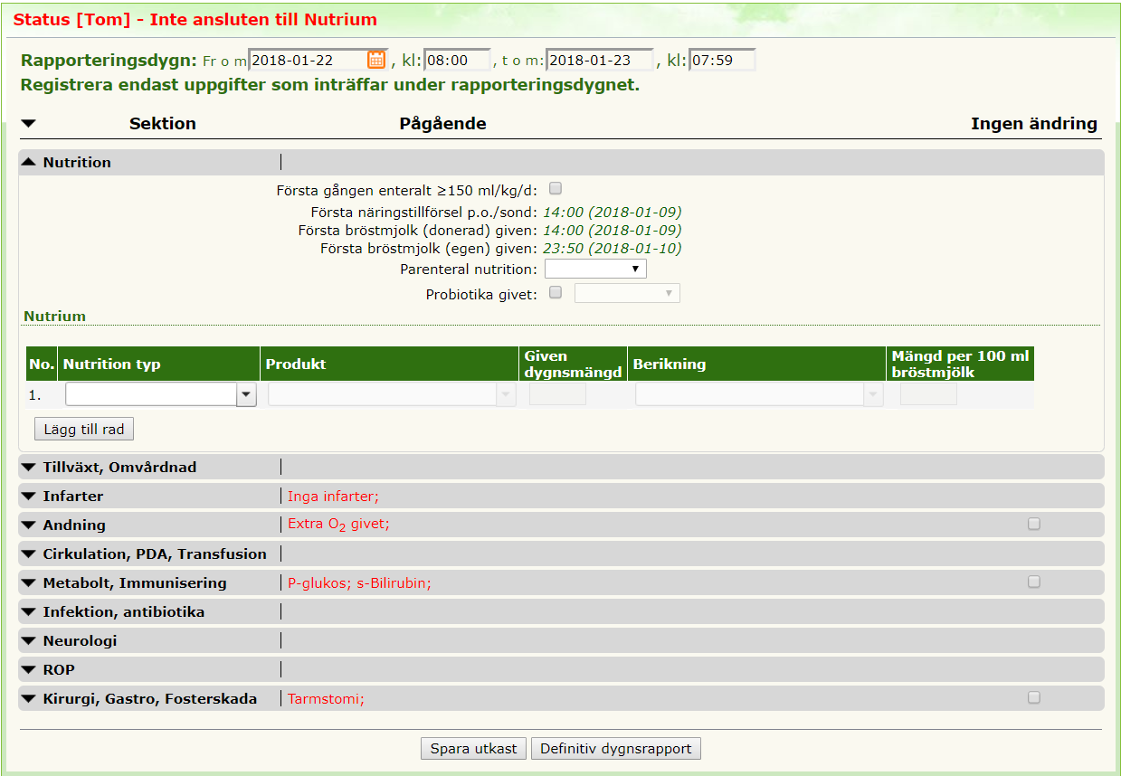

Slide 12
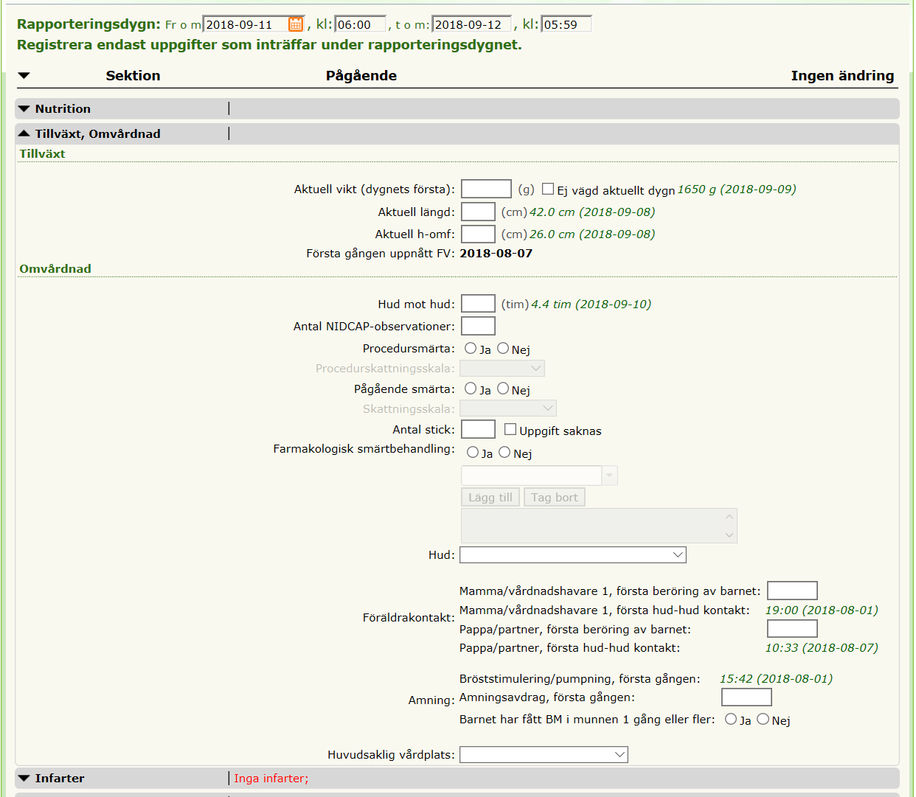
När föregående RD är sparat flyttar kalendern fram ett dygn.
VIKTIGT! Ha uppsikt på datum så att korrekt datum för rapporteringsdygnet är aktivt.
Uppgifter från RD skrivs in. Om vikt saknas används alternativet för att markera detta ”Ej vägd aktuellt dygn”.

Slide 13
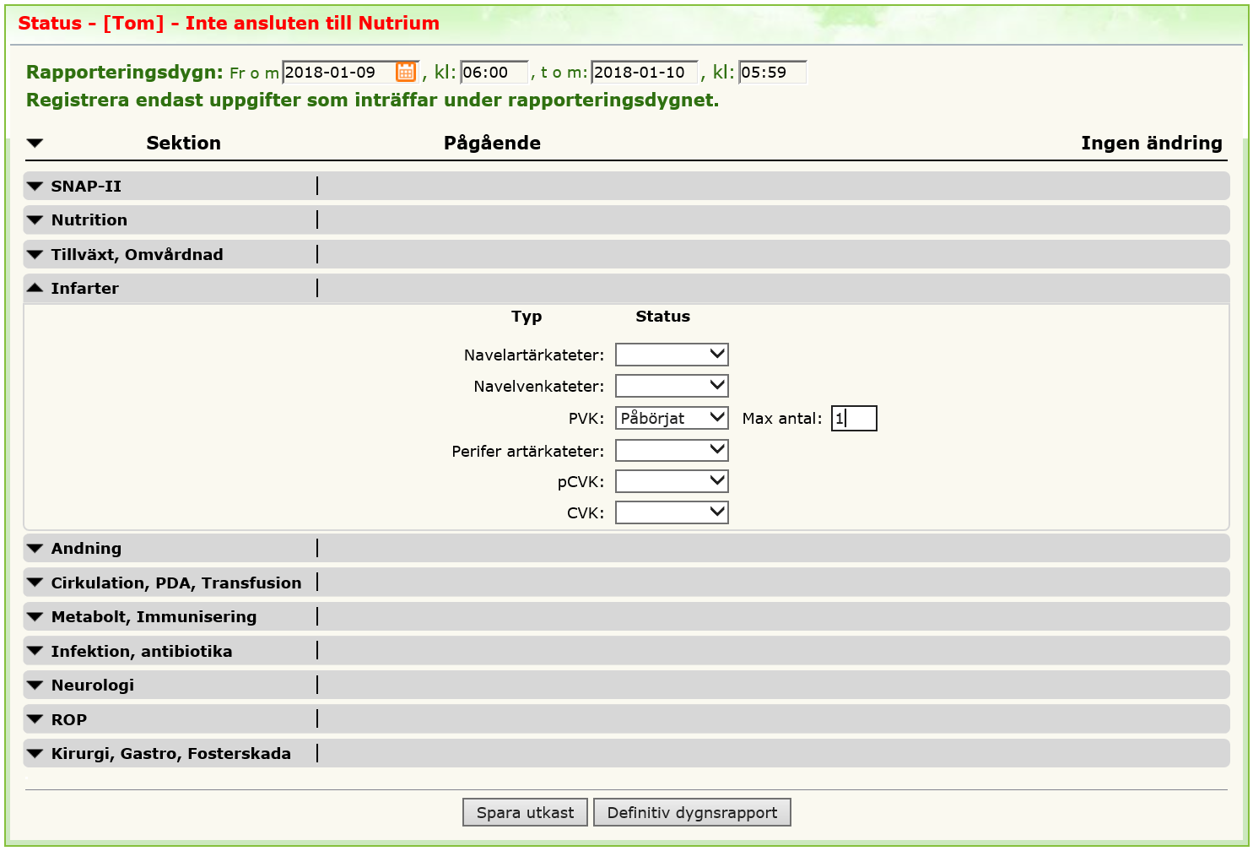
Statusboxar har två alter-nativ när någon aktivitet påbörjas: 1) Påbörjat, 2) Start-Stopp
”Påbörjat” väljs när aktiviteten bedöms pågå till nästa RD. ”Start-Stopp” väljs när aktiviteten startat och stoppat samma RD.

Slide 14
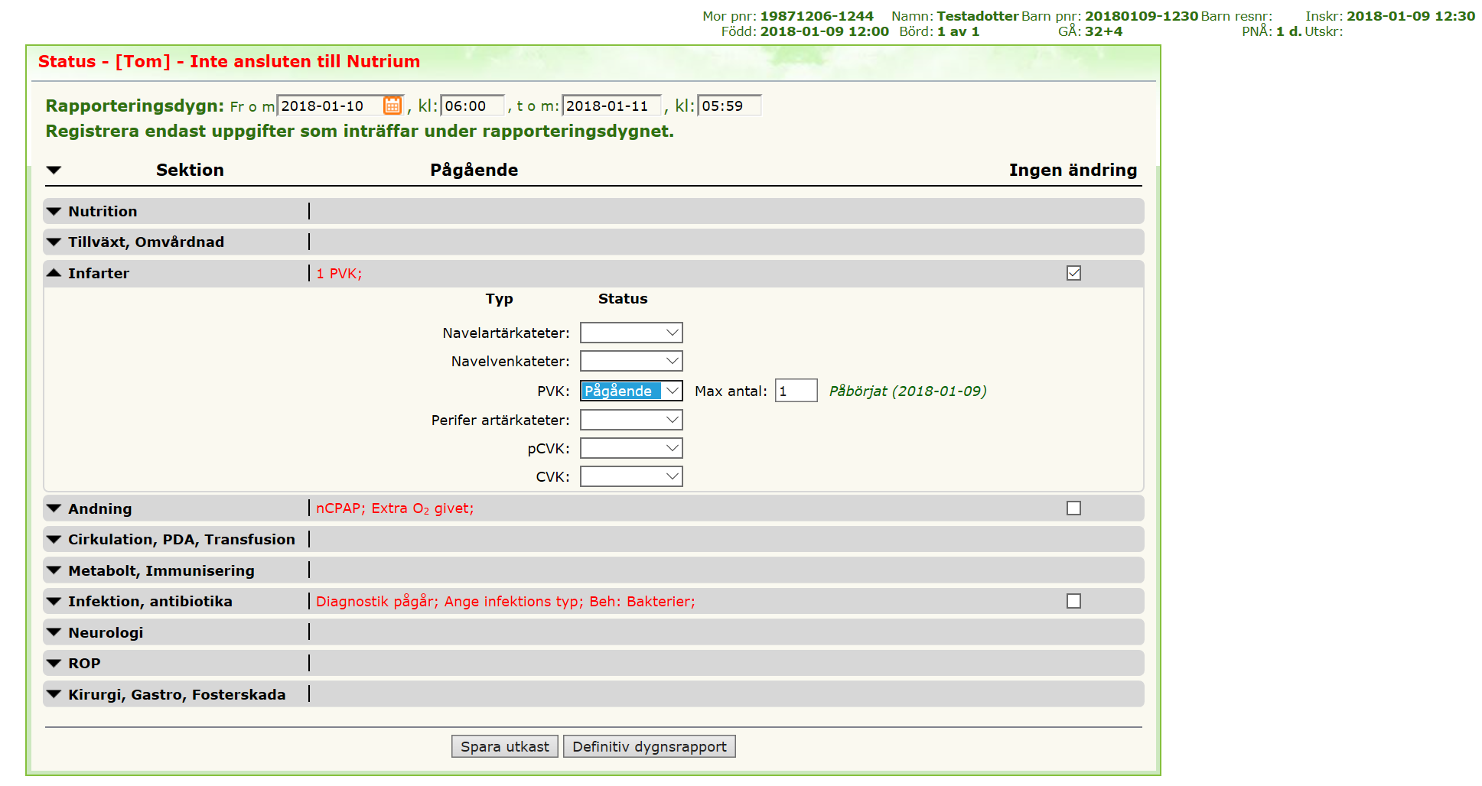
Infarter nästa dag:
Sektionen ”Infarter” öppnas med markering av checkbox ”Ingen ändring”. Status för PVK har ändras automatiskt till ”Pågående”.
Skriv in ev. förändringar som skett under RD. Gå vidare genom att markera checkbox på rubrikraden för sektion ”Andning”. Då stängs sektion ”Infarter” och ”Andning” öppnas.
Med grön text visas föregående händelser.

Slide 15
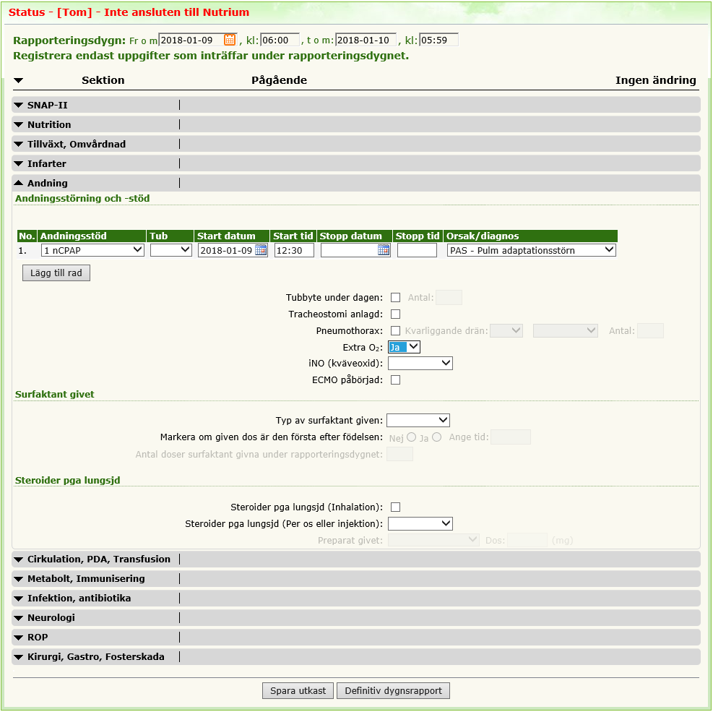
Typ av andningsstöd noteras från ”dropdown”.
Starttid kan f.n. inte ligga före inskrivningstid (skall ändras så att det är möjligt). Orsak/diagnos som motiverar andningsstöd noteras från ”dropdown”. Alternativ ”Avvaktar orsak” finns. Vid byte av typ av andningsstöd lägger man till en ny rad. Tidpunkt för ny starttid skall var minst + 1 min efter föregående stopptid.
Extra O₂ Ja/Nej är en obligatorisk uppgift. För barn med GÅ <32 v efterfrågas O₂-koncentration den dag som motsvarar GÅ 36v + 0 d .
Om barnet har pneumothorax aktiveras alternativ för ytterligare information.
Tidpunkt för den första dosen surfaktant efter födelsen anges. Tidpunkten kan ligga före inskrivningstid
För barn som fått surfaktant eller steroider pga lungsjukdom aktiveras alternativ för utförligare information (typ av preparat och dygnsdos).
Steroider som ges av annan anledning, t. ex hypotension eller som substitution registreras inte i SNQ/SNQreg

Slide 16
Vissa sektioner har olika innehåll beroende på barnets gestationsålder vid födelsen: Cirkulation
< 32 v
I sammanfattningen redovisas antal transfusionsepisoder och ackumulerad volym.
>= 32 v

Slide 17
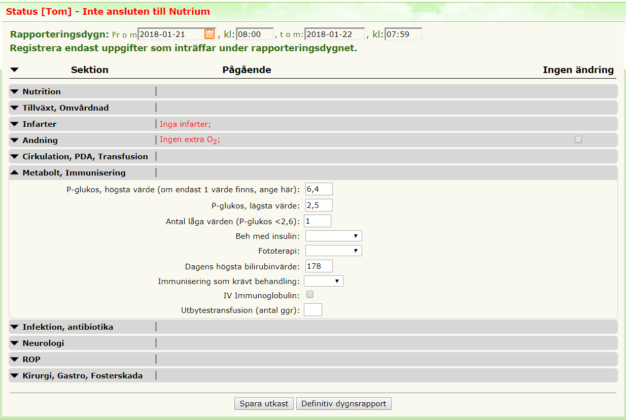
Om inga värden finns – lämna tomt

Slide 18
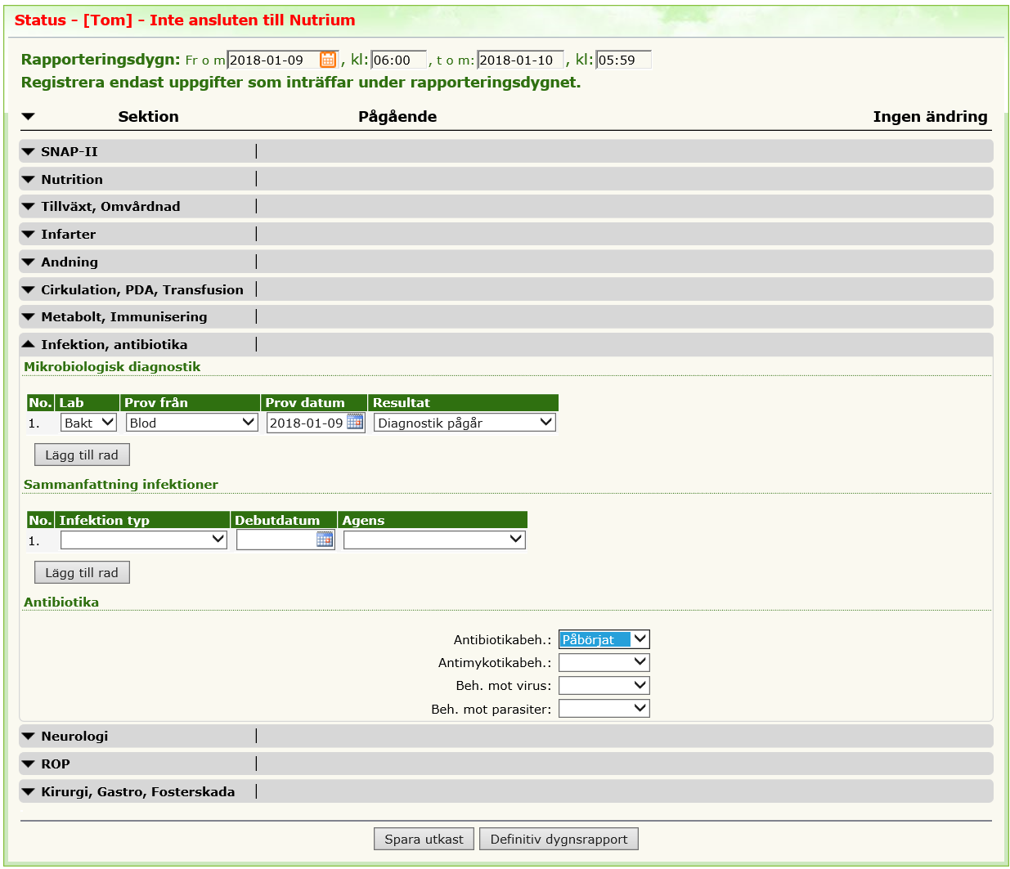
DIAGNOSTIK: Ange typ av lab bakt/virus, prov från enl. drop down, provdatum och resultat av undersökningen. Notera att diagnostik pågår i väntan på svar.
Spara som ”Utkast” om uppgift skall kompletteras, annars som ”Definitiv dygnsrapport”. Uppgifter kan ändå ändras genom att gå tillbaka till den aktuella dagen.
DIAGNOS: Ange typ av infektion och agens från drop down. Debutdatum kan inte ligga före inskrivningsdatum. Om blododlingen är negativ men kliniken talar för sepsis (klinisk sepsis) anges Infektion typ= Misstänkt/ej verifierad och Agens=Agens inte verifierat

Slide 19
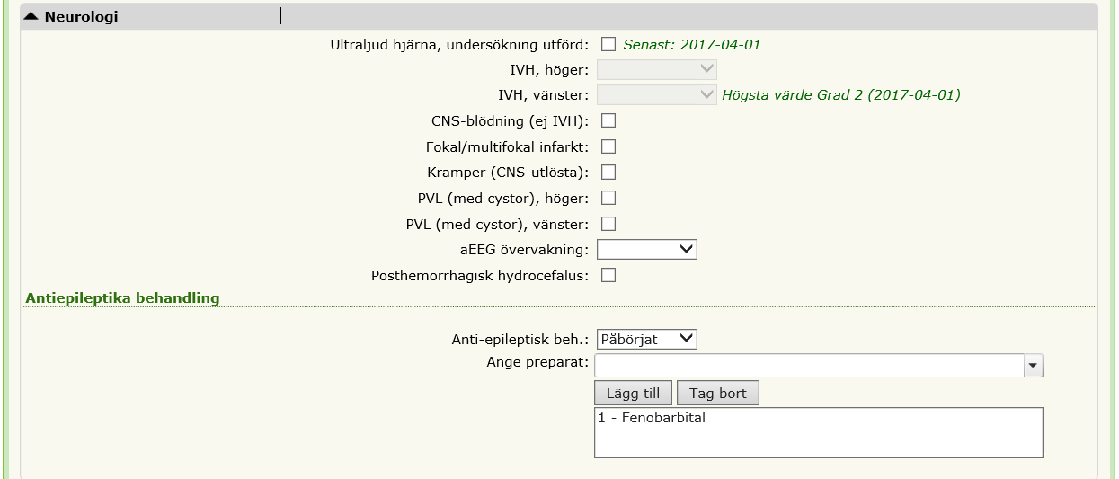
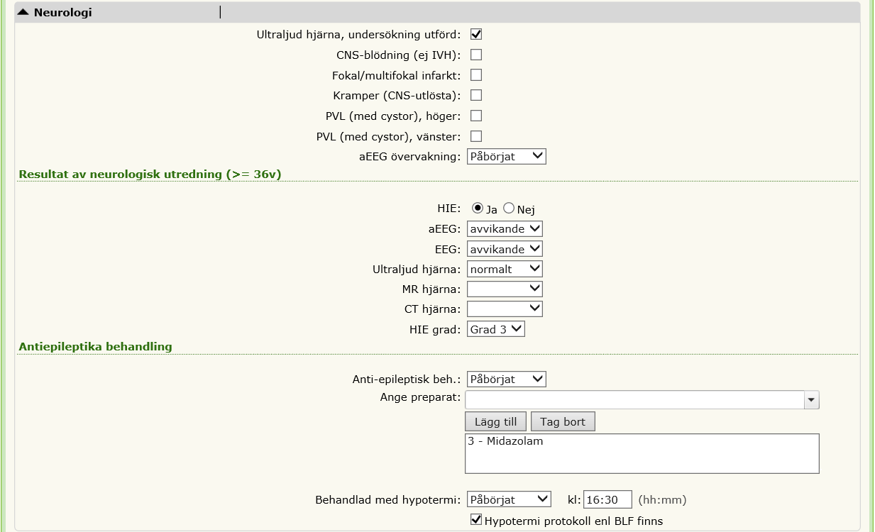
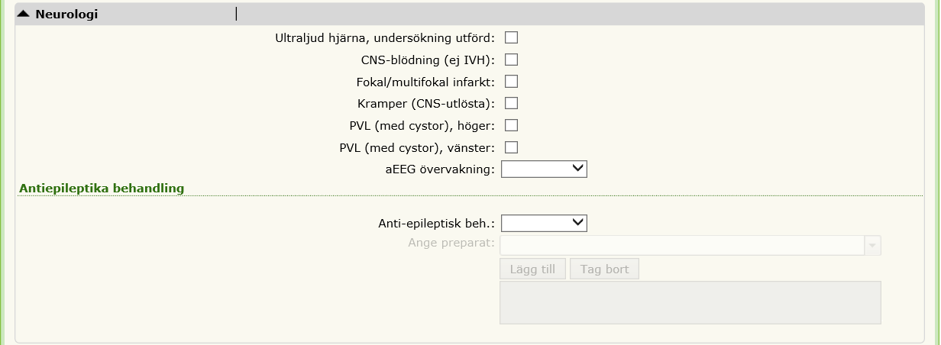
Vissa sektioner har olika innehåll beroende på barnets gestationsålder vid födelsen: Neurologi
<32 v
>=36 v
32-35 v

Slide 20
Vissa sektioner har olika innehåll beroende på barnets gestationsålder vid födelsen: ROP
Programmet beräknar när screening bör utföras. För GÅ <27v vid GÅ 31 v. För GÅ 27 – 30 v vid 5 v postnatal ålder.
< 31 v
Multisjuka barn med GÅ >=31 v kan/bör/ska undersökas för ROP (utanför screening programmet). Fälten nedan aktiveras för registrering genom att checkbox markeras.

Slide 21
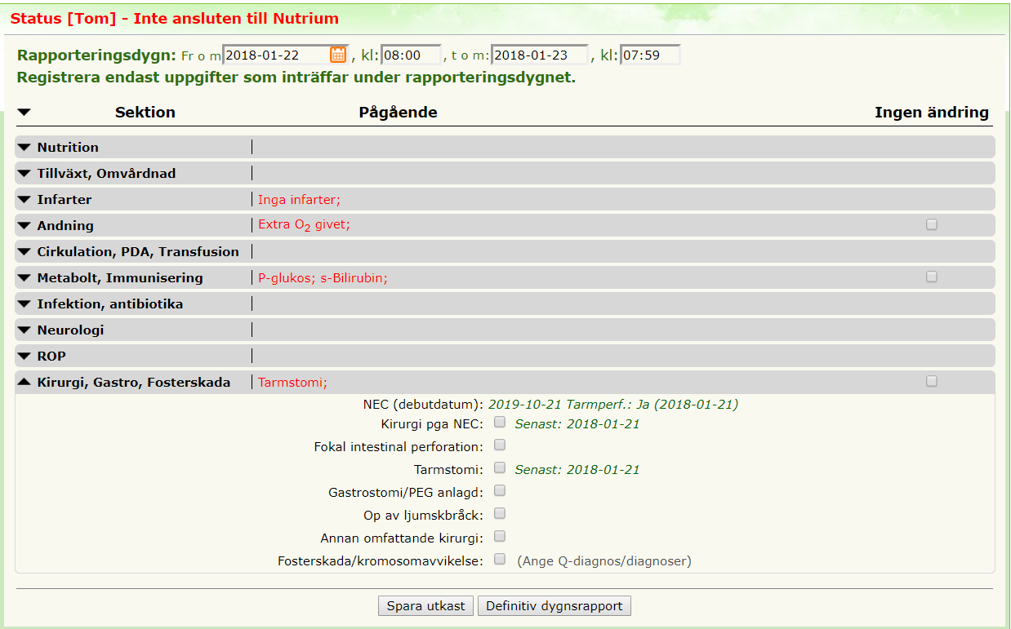

Slide 22
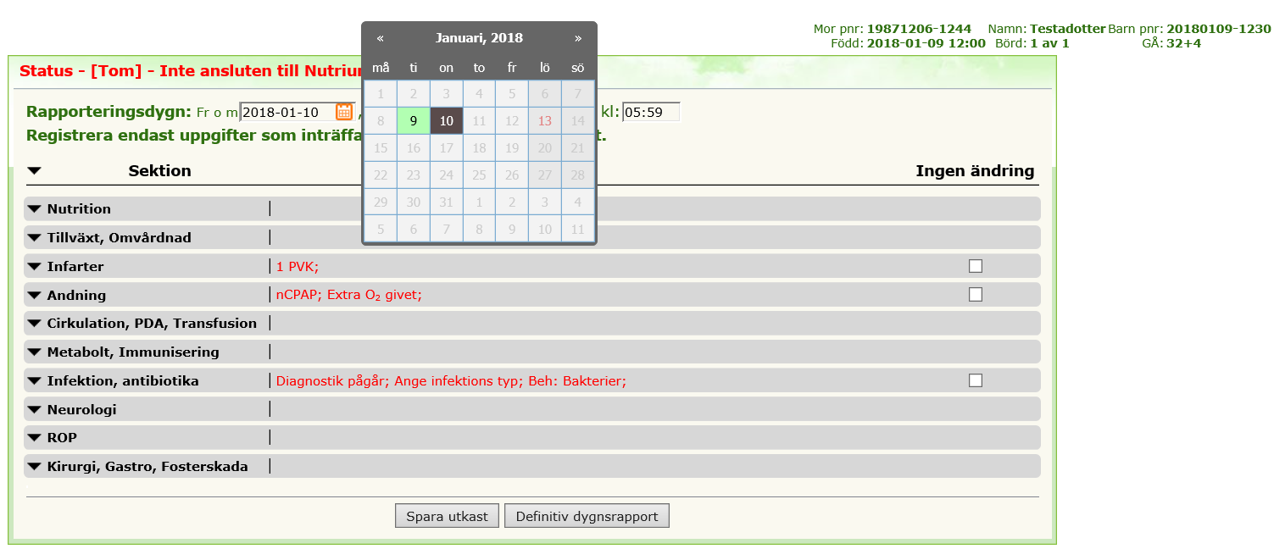
Repetition:
Notera att datum har ändrats och flyttats fram en dag. I kalendern markeras föregående RD som definitiv dygnsrapport med grön bakgrund. Om RD sparas som utkast är rutan gul. Om rapport saknas från passerat datum är rutan rosa. Aktuellt datum har svart bakgrund.
OBS!! På rubrikrader med pågående aktivitet har det tillkommit en checkbox under ”Ingen ändring”. Markera för att öppna sektionen. Data från föregående RD är kvar oförändrade. Om ingen ändring, gå till nästa sektion. Om ändring behöver göras - ändra det som är relevant. Gå sedan till nästa aktuella sektion. Om sektionen öppnas med pilen till vänster visas inga data från föregående RD.
Pågående verksamheter som noterats föregående RD ses nu på resp. rubrikrad med röd text.
Använd alltid markering i checkbox för att öppna en sektion när sådan checkbox finns.

Slide 23
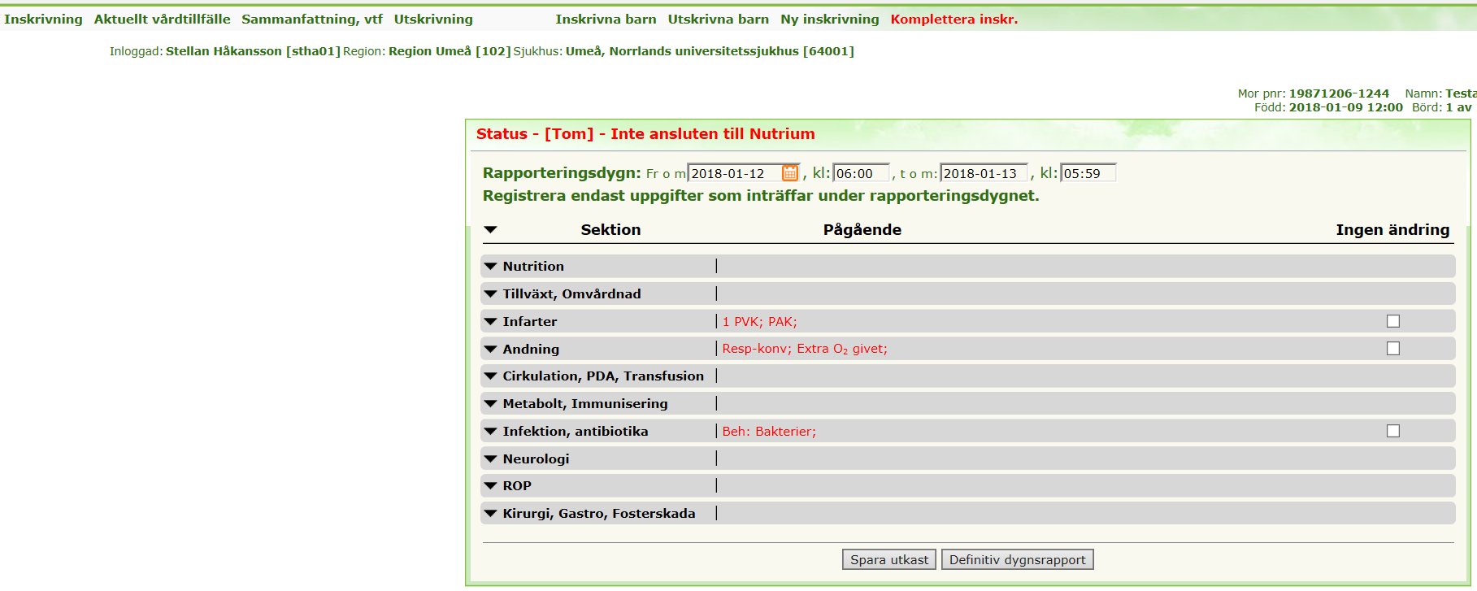
Sammanfattning RD 0-3:
Klicka på ”Sammanfattning”

Slide 24
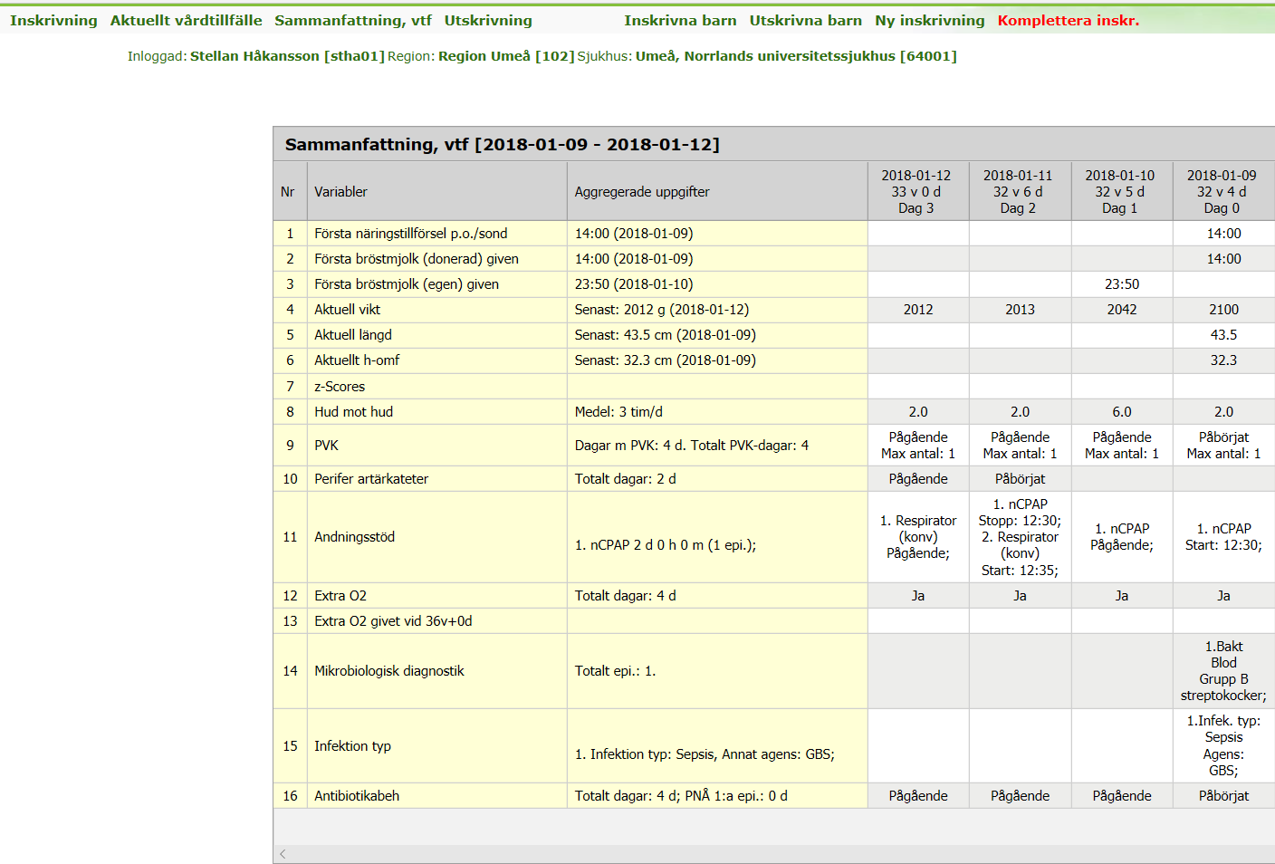
Sammanfattning RD 0-3:
Klicka här för att skriva ut de gula kolumnerna. Barnets ID kommer överst på papperet.
I grå kolumner ser man de olika rapporteringsdygnen, det senaste längst till vä. Listan kan ”scrollas” för att visa alla dygn.
I de gula kolumnerna summeras data kontinuerligt under vårdtillfället.
Klicka här för att spara alla kolumner i ett Excelark.

Slide 25
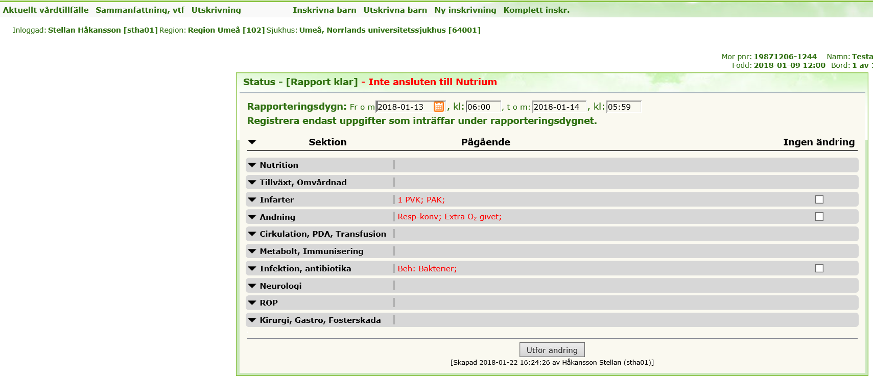
Utskrivning
Klicka här för att komma till den vy som visas i denna bild.
Klicka här för att komma till listorna med in- resp. utskrivna barn.
Inskrivningen måste vara komplett (grön text) för definitiv utskrivning. Om uppgifter behöver kompletteras senare sparas utskrivning som ”Utkast”.
Klicka här för att skriva ut barnet.
Tänk så här: Aktiviteten avslutas i detta vårdtillfälle och återupptas vid nästa . Detta för att summeringsregler för flera VTF skall fungera korrekt.
VIKTIGT!
När barnet skrivs ut måste alla pågående aktiviteter markeras som avslutade även om t. ex. respiratorvård och infarter pågår.

Slide 26
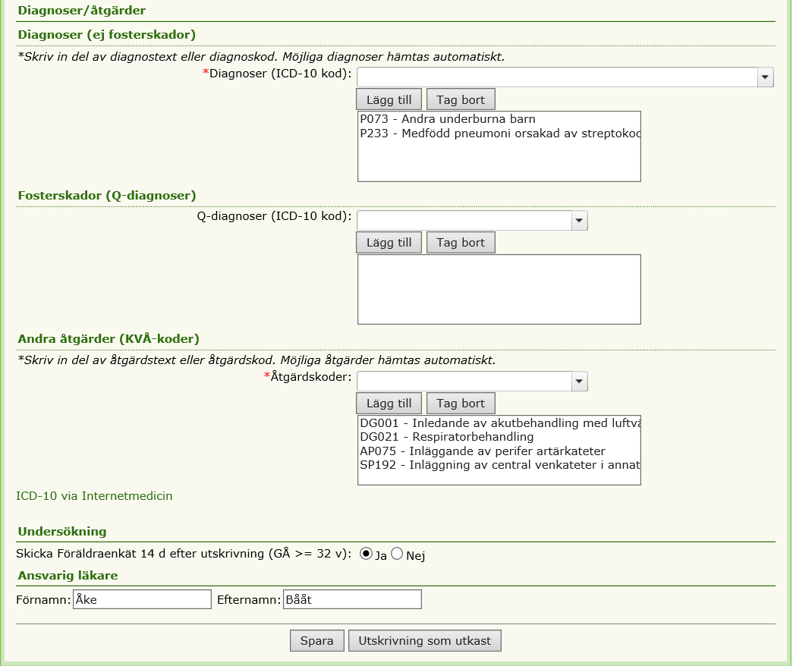
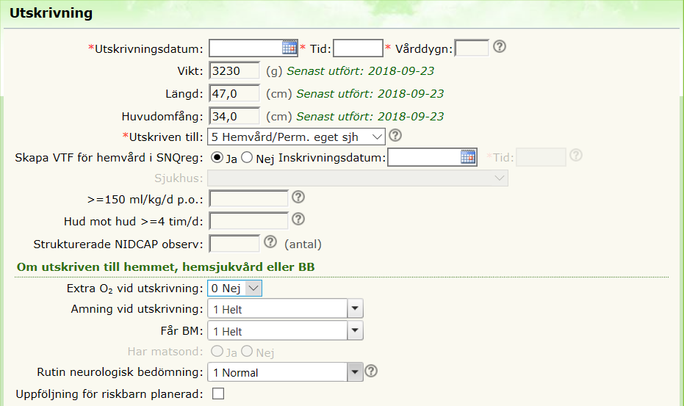
Utskrivning
Diagnoser och åtgärder skrivs in. Inom kort kommer diagnoser och åtgärder som specificerats under VTF att genereras automatiskt
Fyll i uppgifter som saknas. Beroende på vad man väljer under ”Utskriven till” aktiveras ev. fälten nedanför.
Klicka på ”Spara” när alla uppgifter är kompletta. Annars ”Utskrivning som utkast”. Barnet flyttas nu från listan med inskrivna barn till listan med utskrivna barn.
Om barnet skrivs ut till hemvård eller permission på samma sjukhus r det enkelt att skapa ett nytt VTF. Barnet finns då kvar på listan med inskrivna barn men ”Vårdtyp” ändras.
Skriv in namn på den läkare som ansvarar för utskrivningen
Om ”Ja” markeras skickas länk till föräldraenkät med SMS till telefonnummer som angavs vid inskrivningen. Enkäten besvaras i telefonen. Man kan ångra utskick inom 14 dagar genom att markera ”Nej”

Slide 27
Utskrivna barn
Efter definitiv=komplett utskrivning finns barnet kvar på listan i 30 dagar. Enkelt att skapa ett nytt VTF genom att klicka på barnets länk under rubriken ”Åter in”. Inkomplett utskrivning finns kvar på listan tills utskrivningen görs komplett.

Slide 28
Lycka till med SNQreg! Support: info@snq.se

